Slide 1

RecetaNotes
Materia: Analisís y Metodologia de Sistemas
Alumna: Kihara Riveros, Rocio Goldaraz
Profe: Ezequiel Alejandro Suárez

Slide 2
RecetaNotes
Es una aplicación creada para organizar, editar y guardar recetas personales de manera sencilla.
En este trabajo se desarrollan los mockups, la estructura de widgets y la implementación en Flutter de las pantallas principales.

Slide 3
Objetivos del TP
-Diseñar la pantalla de Login y la pantalla de Editar Receta.
-Presentar la evolución del diseño a través de prototipos.
-Identificar los widgets correspondientes a cada pantalla.
-Implementar las pantallas en Flutter a modo mock-up y mostrar las capturas finales resultantes.
-Adjuntar carpeta /lib y /assets del proyecto

Slide 4
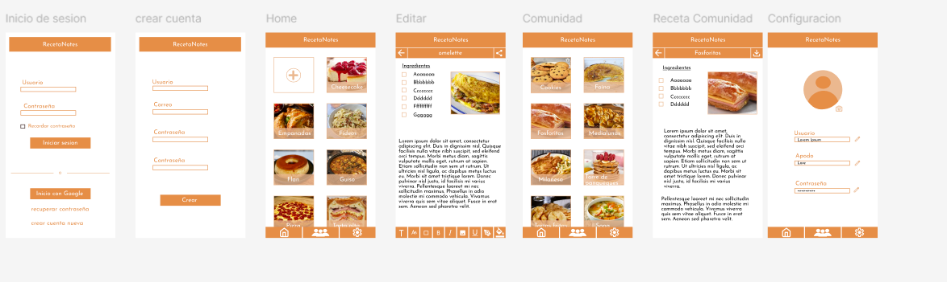
En esta etapa se generaron 8pantallas de prototipos en Figma, definiendo:
Estilo visual
Distribución de elementos
Colorimetría
Flujo de navegación básico

Slide 5
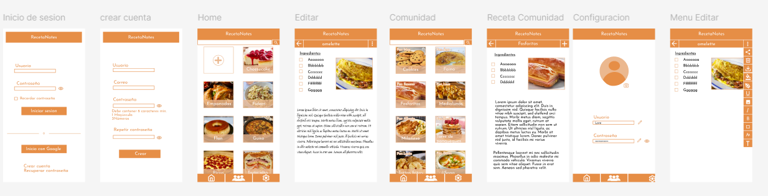
Prototipo afinado con detalles incorporados
Versión final del diseño, coherente con el estilo definitivo de RecetaNotes.

Slide 6
Widgets utilizados en la aplicación
Archivo: widgets.dart (estos son los genericos)
Widgets creados para reutilizarse en distintas pantallas.
HeaderWidget: Encabezado naranja con título centrado
LabelWidget: Texto estilo etiqueta para campos (ej: “Usuario”)
CustomTextField: Campo de texto estándar
PasswordField: Campo de contraseña con icono de mostrar/ocultar
CustomButton: Botón naranja estilizado de ancho completo

Slide 7
Widgets utilizados en la aplicación
Widget específico (ingredientes_item_widget.dart)
Este widget se utiliza exclusivamente en la pantalla de recetas.
IngredienteItemWidget
  Checkbox para marcar ingredientes completados.
  Texto con el nombre del ingrediente basado en el modelo Ingrediente.

Slide 8
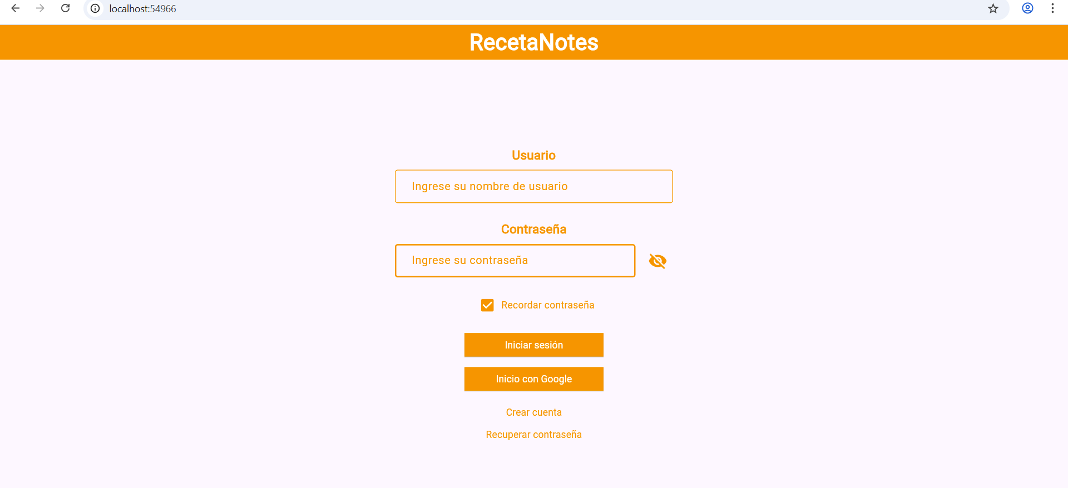
Pantalla final del proyecto con la estructura de widgets indicada en el diseño, Los estilos y distribución acordes al mock-up inicial.

Slide 9
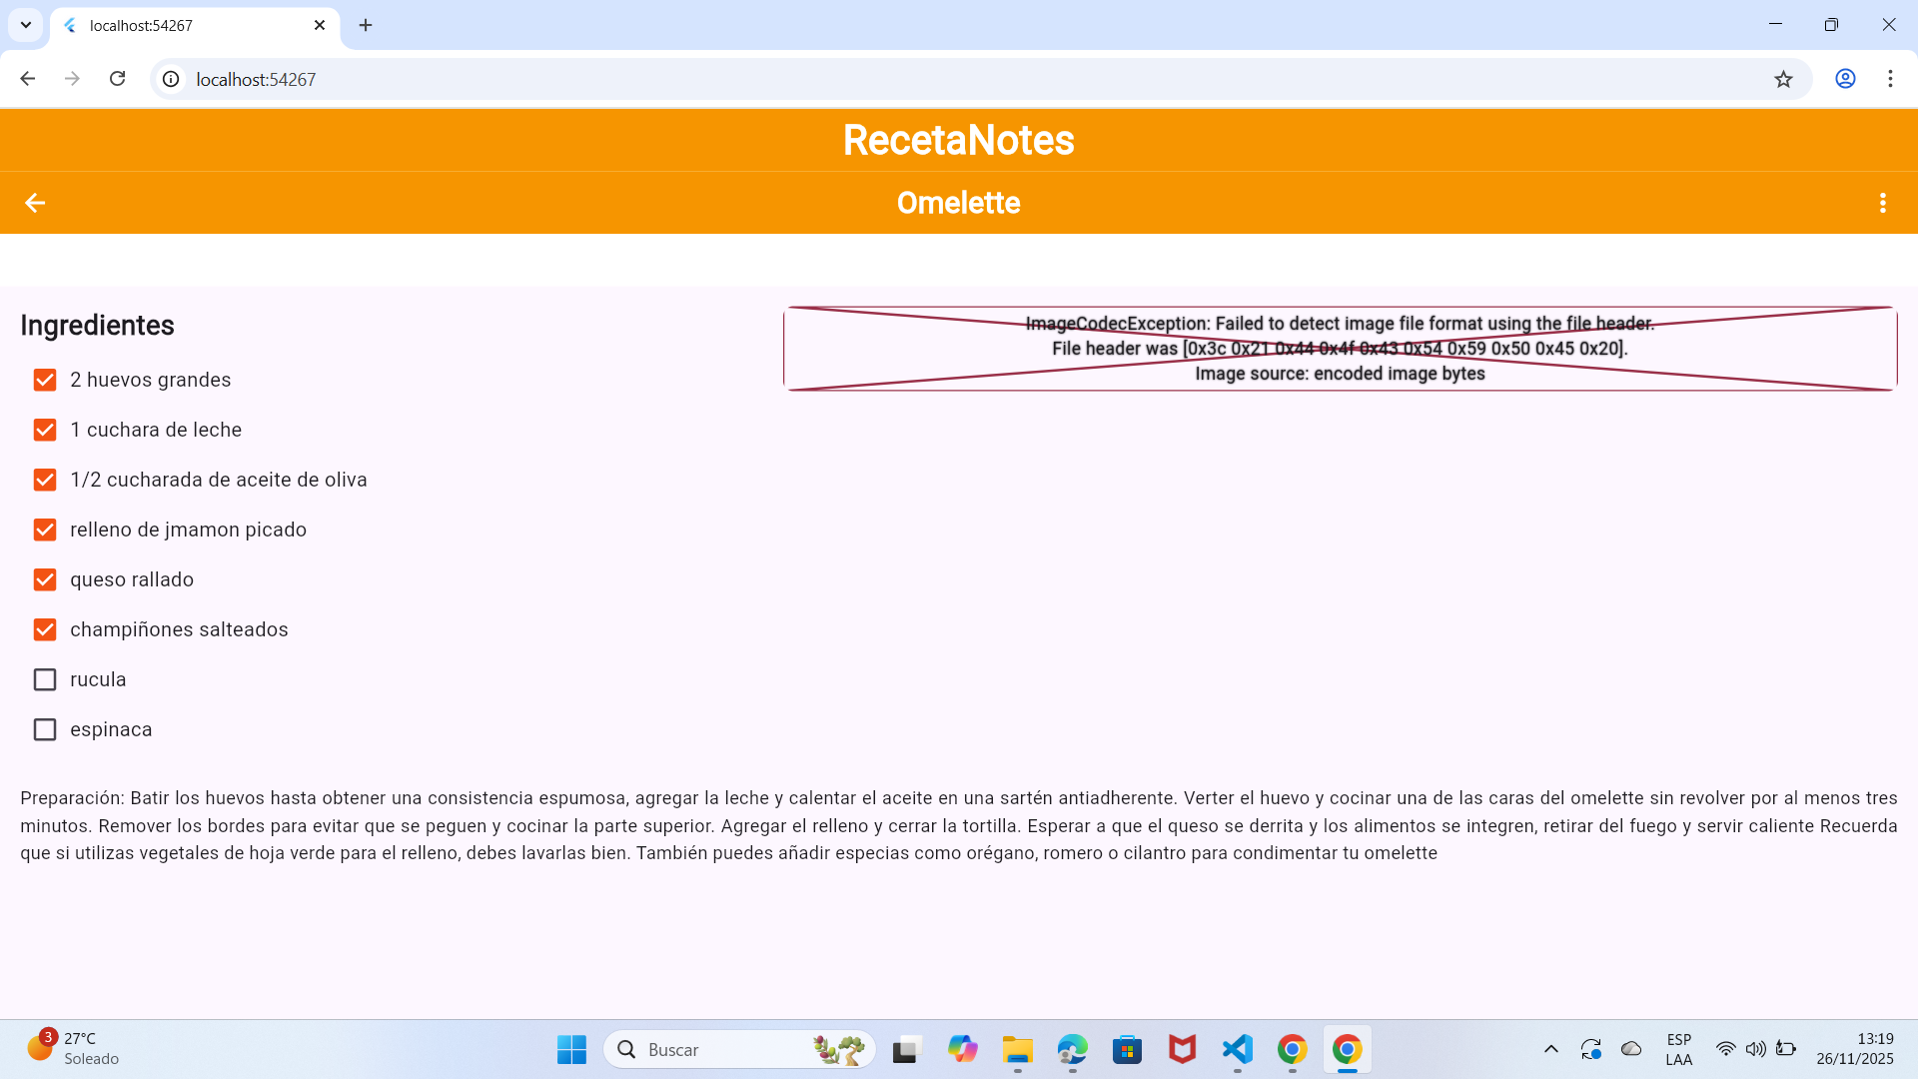
La pantalla final que fue desarrollada en Flutter siguiendo el mock-up provisto, y representa la interfaz final utilizada en la aplicación.
​

Slide 10
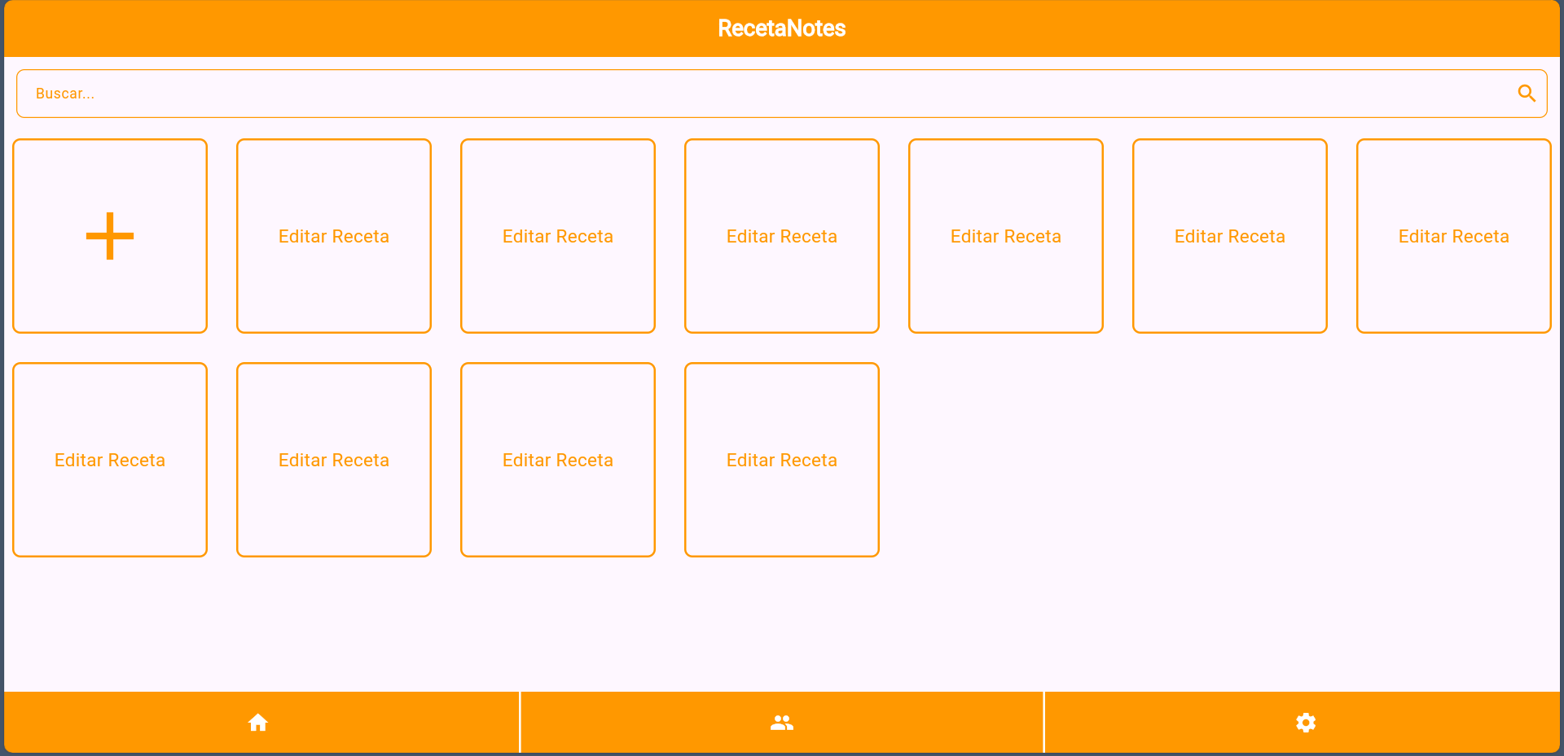
La pantalla final que fue desarrollada en Flutter siguiendo el mock-up provisto, y representa la interfaz final utilizada en la aplicación.

Slide 11
Gracias!!

